Slide 1
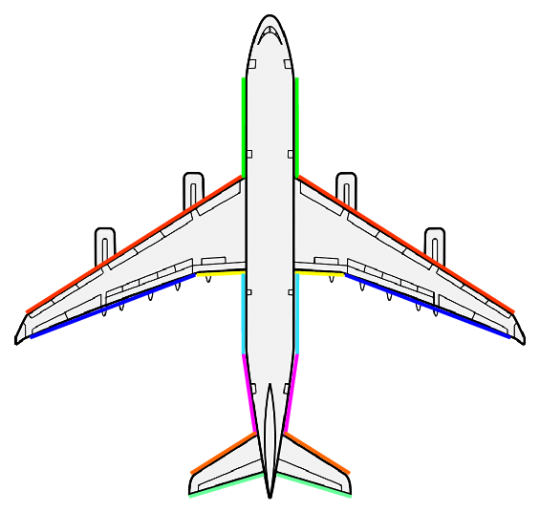
Parantez içindeki harflendirme TUSAŞ’ın genel koordinat tanımlamasına karşılık gelen eksen doğrultularıdır.
Ver 1.0.0 :
Lineer polarize
Ludwig 2 Az/El
Ön, arka, sağ ve sol yönler
front (-x)
left (-y)
right (y)
back (x)
Program kullanımı:
cstff.exe <pol> <coor> <side>
Ör:
cstff.exe lin azel front
(lineer Az/El koordinat sisteminde öne bakan antenler için ayarla)
pol : lin
coor : azel / elaz
side : front / back / left / right

